Slide 1

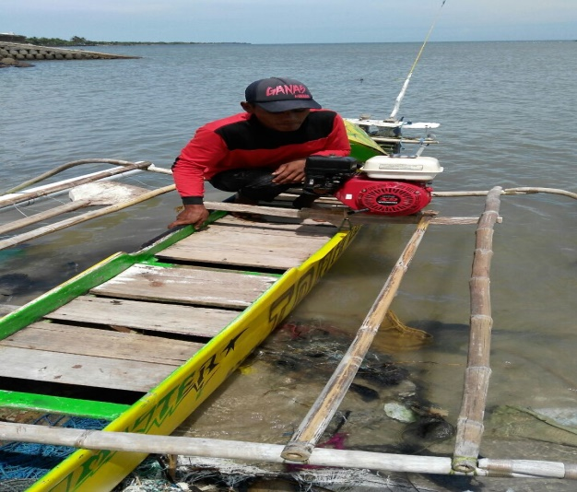
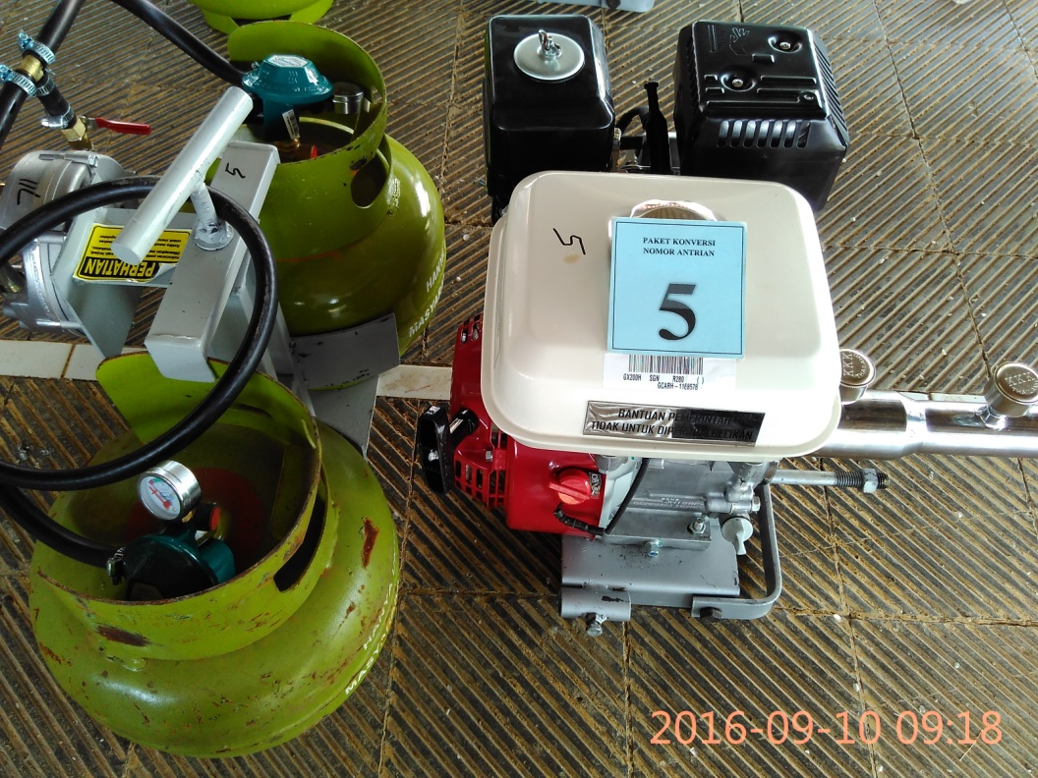
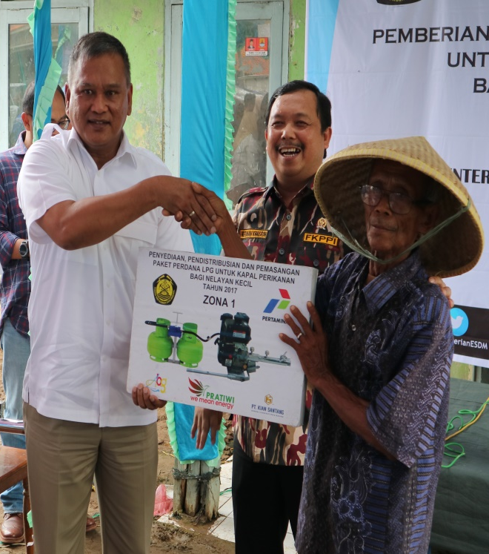

Direktorat Jenderal Minyak dan Gas Bumi
Kementerian Energi dan Sumber Daya Mineral
SOSIALISASI PROGRAM
KONVERSI BBM KE BBG UNTUK NELAYAN

Slide 2
LATAR BELAKANG
Kebijakan Pemerintah → Kebijakan Energi Nasional
→ untuk menjamin Ketahanan Energi
Kebijakan Diversifikasi Energi
PERPRES 38/2019
Penyediaan & Pendistribusian LPG untuk Kapal Perikanan bagi Nelayan Sasaranl
Upaya Pemerintah
→ Meningkatkan penggunaan Energi Ramah Lingkungan
→ untuk mengurangi Polusi Udara dan Pencemaran Lingkungan
Sumber Energi Alternatif lebih ramah lingkungan pengganti BBM untuk Industri / Transportasi : Bahan Bakar Gas (BBG):
- LPG
- CNG
- LGV
LPG sebagai salah satu Bahan Bakar
sudah akrab di masyarakat sebagai Bahan Bakar rumah tangga,
berpotensi dimanfaatkan sebagai Bahan Bakar mesin motor berdaya rendah
Pemerintah c.q. Ditjen Migas menugaskan PERTAMINA untuk pelaksanaan program Penyediaan & Pendistribusian LPG untuk Kapal Perikanan bagi Nelayan Sasaran

Slide 3
KONVERSI BBM KE BBG UNTUK NELAYAN
Dasar Hukum:
PERPRES Nomor 38 Tahun 2019 tentang Penyediaan, Pendistribusian, dan Penetapan Harga Liquefied Petroleum Gas untuk Kapal Perikanan Nelayan Sasaran dan Mesin Pompa Air bagi Petani Sasaran
Tujuan
Melakukan Kebijakan Diversifikasi penggunaan Bahan Bakar Minyak ke Bahan Bakar Gas untuk mendukung Ketahanan Energi
Memberikan dampak positif kepada nelayan melalui penghematan pengeluaran biaya bahan bakar
Membantu ekonomi masyarakat nelayan menuju ekonomi masyarakat mandiri dan ramah lingkungan
Mengurangi Konsumsi BBM Bersubsidi

Slide 4
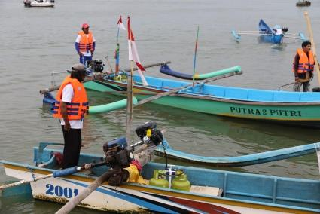
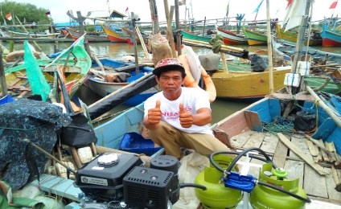
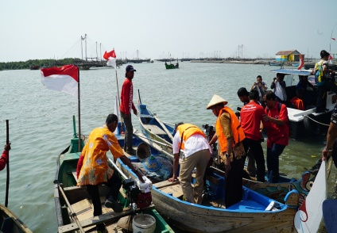
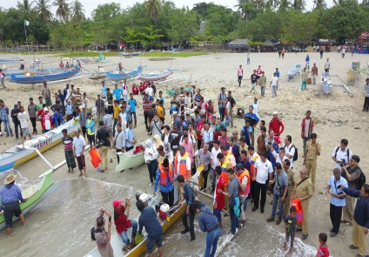
KRITERIA PENERIMA PAKET PERDANA
Nelayan Pemilik Kapal ≤ 5 GT
Definisi Nelayan Sasaran sesuai UU 31 Thn 2004 tentang Perikanan, Perpres No. 38 Tahun 2019
Kapal Berbahan Bakar Bensin
Teknologi Konverter Kit yang Dapat Mengganti 100% BBM dg LPG yang ada saat ini baru untuk mesin dg bahan bakar bensin
Kapal Memiliki Daya Mesin ≤ 13 HP
Alat Tangkap yang Digunakan Ramah Lingkungan
Belum Pernah Menerima Bantuan Sejenis
Tipikal nelayan sasaran
Karakter kapal ≤ 5 GT kompatibel dengan penggunaan mesin ≤ 13 HP
Sesuai Permen KKP No. 2 Tahun 2015
Tidak membantu illegal fishing
Agar tidak terjadi duplikasi data calon penerima paket konversi BBM ke BBG pada nelayan
Memiliki Kartu Nelayan/Kartu Kusuka
Agar tidak terjadi duplikasi pembagian paket konversi BBM ke BBG pada nelayan
Terdaftar dalam Basis Data Terpadu (BDT)
Dinyatakan dengan surat dari Dinas Sosial
Agar sasaran program dan perhitungan subsidi LPG tepat sasaran

Slide 5
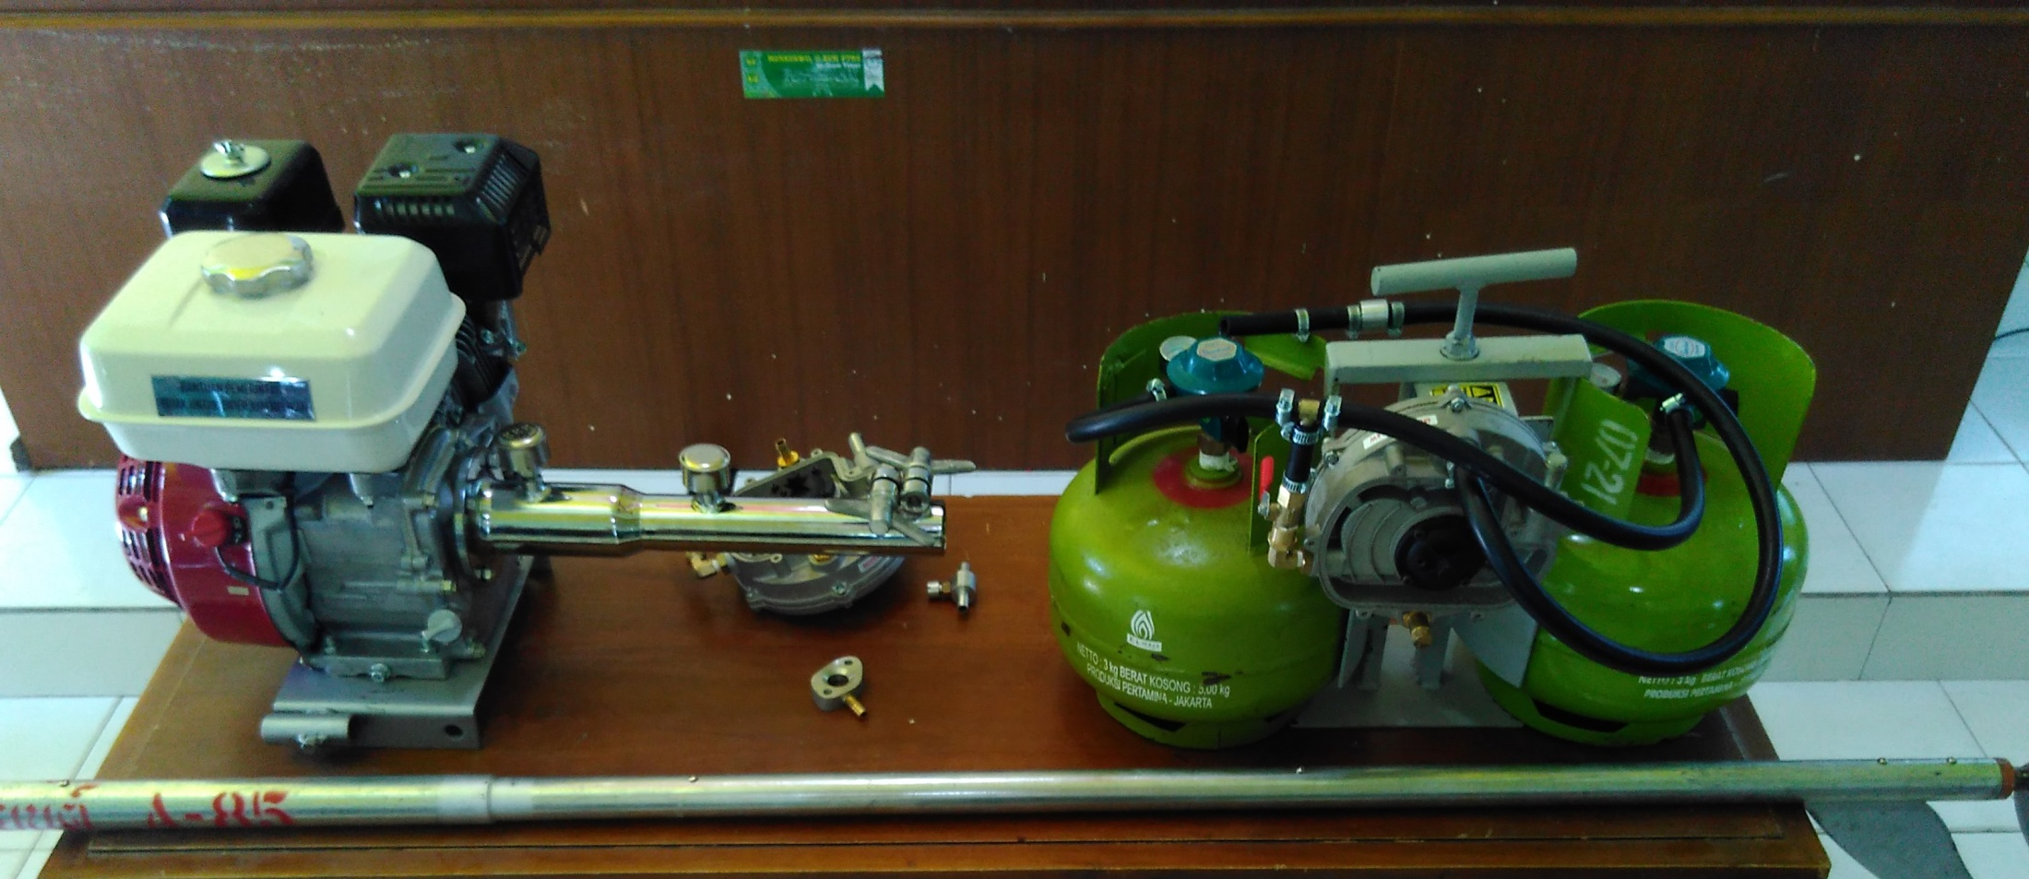
PAKET PERDANA
  Pemberian Paket Perdana Konversi BBM ke BBG untuk Nelayan berupa:
  1 Unit Mesin kapal
  1 Set Konverter Kit serta pemasangannya
  2 Unit Tabung LPG 3 Kg beserta isinya
  1 Set As Panjang dan Baling-Baling

Slide 6
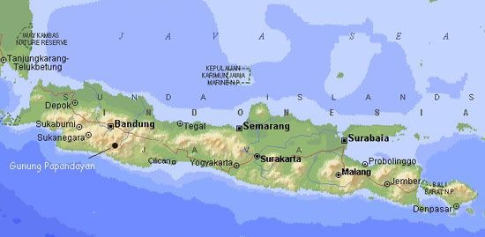
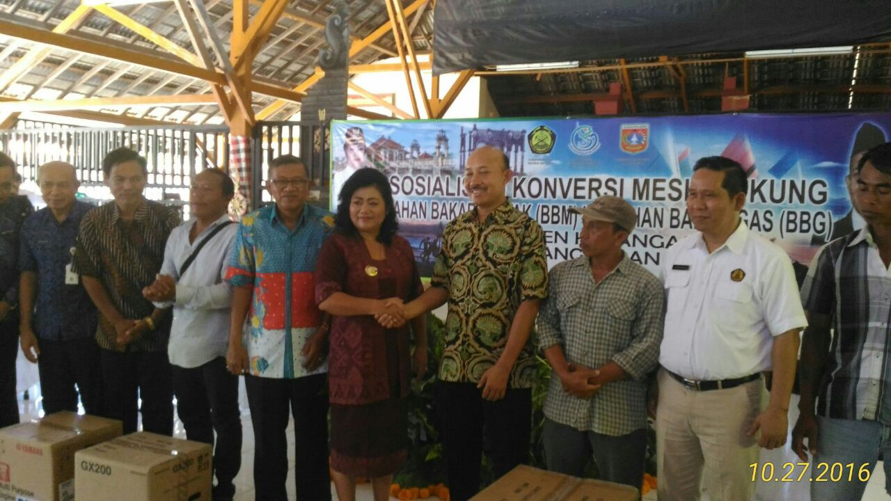
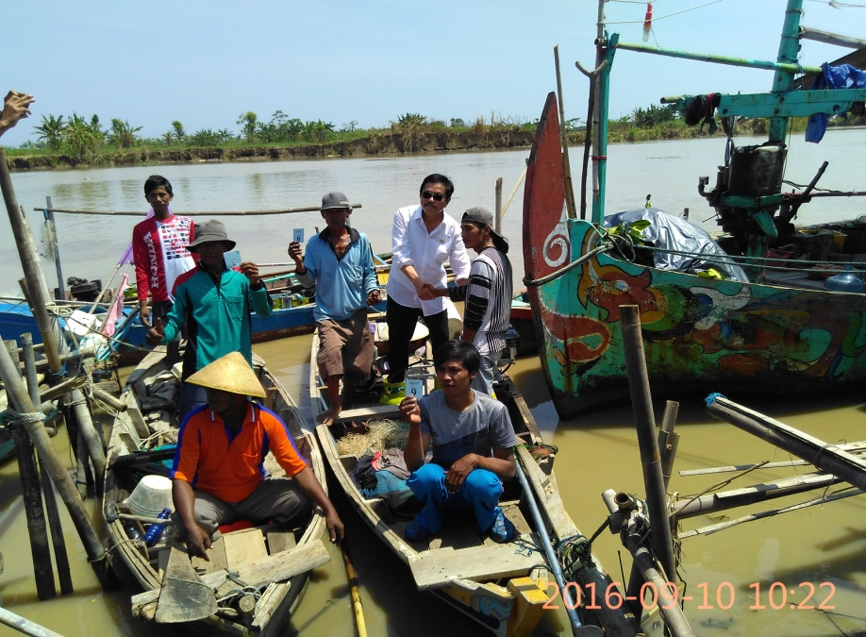
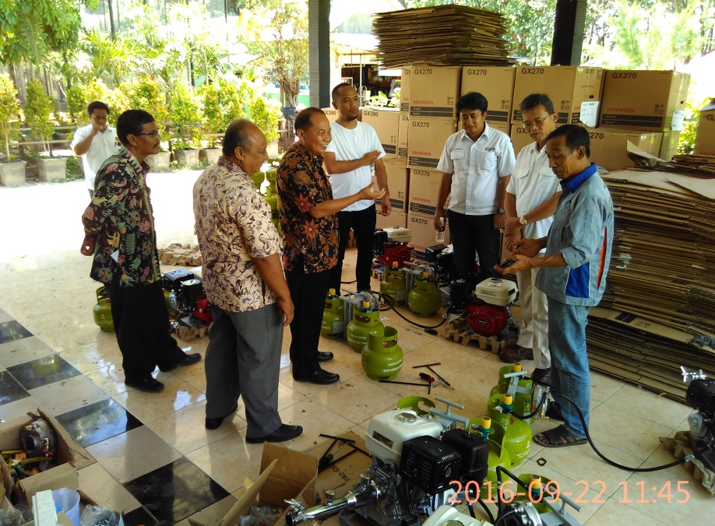
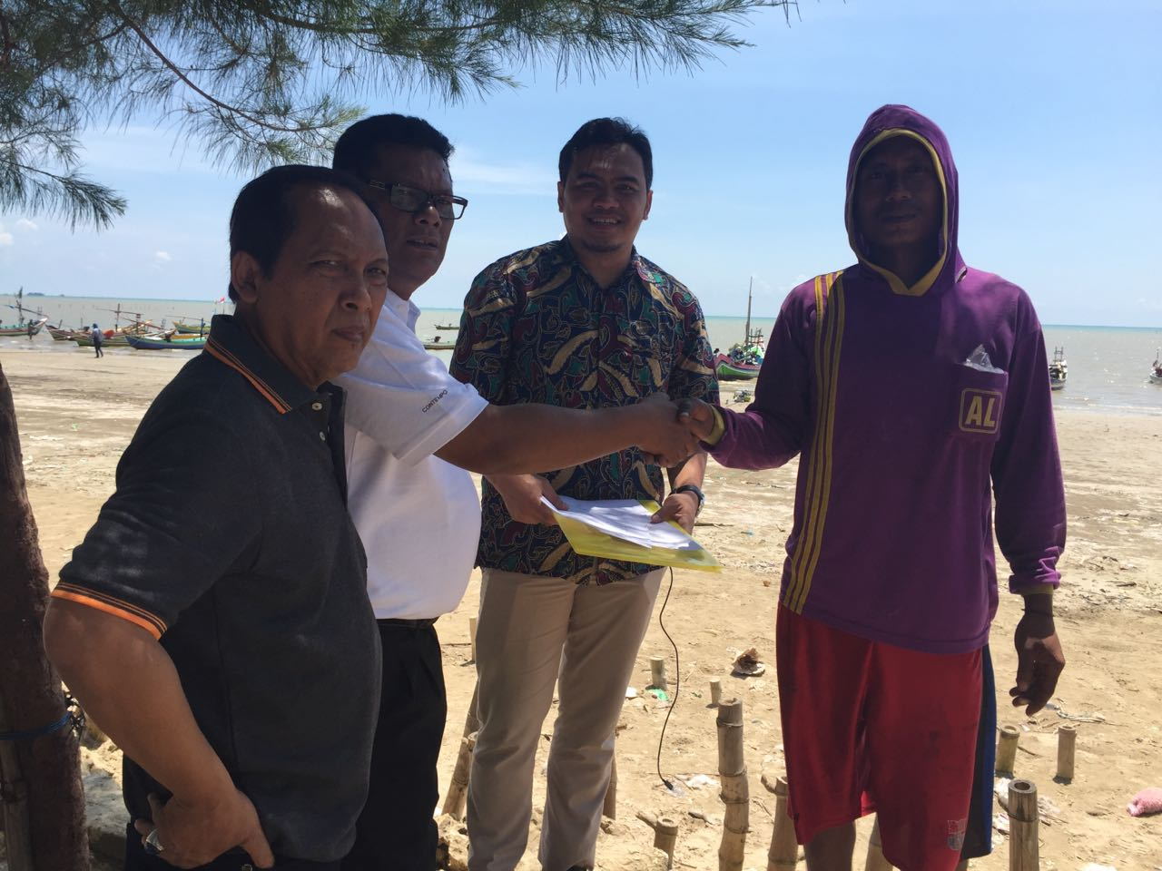
DAERAH PENERIMA PAKET PERDANA T.A. 2016
Total Volume 5.473 unit
Di 10 Kab/Kota
1
3
4
6
7
2
8
9
5
10
NO | KAB/KOTA | UNIT
1 | JAKARTA UTARA | 154
2 | SUKABUMI | 785
3 | BEKASI | 1.100
4 | CIREBON | 229
5 | CILACAP | 902
6 | PEMALANG | 48
7 | DEMAK | 400
8 | TUBAN | 330
9 | GRESIK | 900
10 | KARANGASEM | 625
 | T O T A L | 5.473

Slide 7
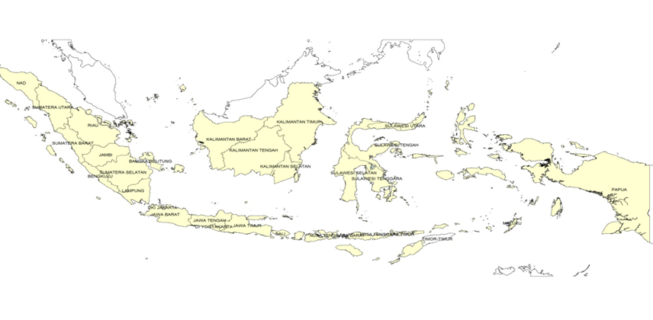
DAERAH PENERIMA PAKET PERDANA T.A. 2017
27
9
2
26
5
7
20
22
Nilai Kontrak Rp 120,92 M
Total Volume 17.081 unit
Di 28 Kabupaten/Kota
11
14
24
28
8
23
1
3
19
18
21
13
12
25
16
15
6
4
17
10
NO | KAB/KOTA | UNIT
1. | DEMAK | 513
2. | PASAMAN BARAT | 898
3. | TUBAN | 566
4. | BANYUWANGI | 1.172
5. | PADANG | 525
6. | LOMBOK BARAT | 165
7. | MAMUJU | 1.240
8. | MAKASSAR | 1.375
9. | GORONTALO | 418
10. | LOMBOK TIMUR | 2.000
NO | KAB/KOTA | UNIT
11. | CIREBON | 100
12. | CILACAP | 2.005
13. | SUKABUMI | 639
14. | PATI | 345
15. | PROBOLINGGO | 345
16. | PASURUAN | 325
17. | JEMBRANA | 1.305
18. | SURABAYA | 1.234
19. | LAMONGAN | 279
NO | KAB/KOTA | UNIT
20. | MAROS | 425
21. | JENEPONTO | 371
22. | SOPPENG | 204
23. | PEMALANG | 43
24. | PEKALONGAN | 45
25. | MALANG | 74
26. | AGAM | 82
27. | LABUHAN BATU | 169
28. | JEPARA | 219

Slide 8
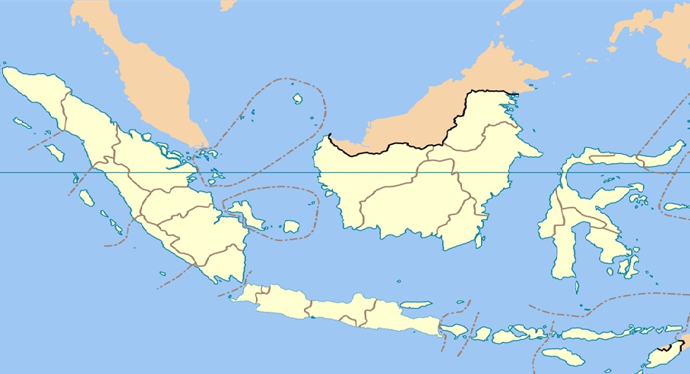
DAERAH PENERIMA PAKET PERDANA KONKIT NELAYAN TA 2018
5
1
2
34
3
26
33
48
50
53
4
8
32
49
52
9
10
11
27
51
6
7
30
31
47
29
46
NO | KAB/KOTA | JML
1. | LABUHANBATU UTARA | 90
2. | LABUHANBATU | 310
3. | TAPANULI TENGAH | 420
4. | MANDAILING NATAL | 341
5. | SAMOSIR | 100
6. | PADANG PARIAMAN | 314
7. | PESISIR SELATAN | 585
8. | PEKANBARU | 67
9. | KAMPAR | 406
10. | INDRAGIRI HILIR | 207
11. | BATAM | 429
12. | PALEMBANG | 90
13. | CIANJUR | 90
14. | CIREBON | 220
15. | WONOSOBO | 238
16. | JEPARA | 178
17. | TUBAN | 200
18. | LAMONGAN | 608
19. | GRESIK | 701
20. | SURABAYA | 180
21. | SIDOARJO | 196
12
45
28
44
14
16
18
20
40
41
43
17
13
15
19
21
25
42
22
24
35
36
37
Total Volume 25.000 unit
Di 53 Kab/Kota
23
38
39
NO | KAB/KOTA | JML
22. | TRENGGALEK | 640
23. | PASURUAN(KAB) | 631
24. | PASURUAN(KOTA) | 90
25. | PROBOLINGGO | 494
26. | SINGKAWANG | 92
27. | MEMPAWAH | 214
28. | TANAHBUMBU | 214
29. | KOTABARU | 221
30. | BALIKPAPAN | 113
31. | SAMARINDA | 143
32. | KUTAI KARTANEGARA | 1.815
33. | BONTANG | 113
34. | TARAKAN | 880
NO | KAB/KOTA | JML
35. | KARANGASEM | 1.081
36. | LOMBOK UTARA | 650
37. | LOMBOK TIMUR | 571
38. | MATARAM | 200
39. | LOMBOK TENGAH | 500
40. | TAKALAR | 953
41. | JENEPONTO | 1.000
42. | KEP. SELAYAR | 1.261
43. | BULUKUMBA | 900
44. | SINJAI | 253
45. | BONE | 947
46. | WAJO | 582
Selama Tahun
2016-2018 Telah dibagikan 47.554 unit
NO | KAB/KOTA | JML
47. | BANGGAI | 563
48. | POHUWATO | 798
49. | BOALEMO | 700
50. | GORONTALO UTARA | 800
51. | BONE BOLANGO | 500
52. | MANADO | 144
53. | MINAHASA UTARA | 1.000

Slide 9
CALON DAERAH PENERIMA PAKET KONKIT NELAYAN TA 2019
1
Total Volume 13.305 unit
Di 38 Kab/Kota
2
24
3
22
36
4
34
35
6
23
25
32
5
10
26
33
7
8
9
27
31
11
29
30
12
15
17
18
28
13
14
16
19
37
20
21
38
NO | KAB/KOTA
1. | ACEH TAMIANG
2. | DELI SERDANG
3. | LABUHANBATU UTARA
4. | ROKAN HILIR
5. | PELALAWAN
6. | PADANG PARIAMAN
7. | BENGKULU
8. | PALEMBANG
9. | OGAN KOMERING ILIR
10. | BANGKA BARAT
11. | BANDAR LAMPUNG
12. | LEBAK
NO | KAB/KOTA
13. | WONOSOBO
14. | SEMARANG
15. | DEMAK
16. | PACITAN
17. | TUBAN
18. | SIDOARJO
19. | LUMAJANG
20. | MATARAM
21. | LOMBOK UTARA
22. | SAMBAS
23. | BENGKAYANG
24. | BULUNGAN
25. | SAMARINDA
NO | KAB/KOTA
26. | PENAJAM PASER UTARA
27. | TANAHBUMBU
28. | BANTAENG
29. | MAROS
30. | BONE
31. | WAJO
32. | PALU
33. | BANGGAI
34. | KOTA GORONTALO
35. | MINAHASA SELATAN
36. | MANADO
37. | KARANGASEM
38. | JEMBRANA
Perpres Nomor 38 Tahun 2019 tentang Penyediaan, Pendistribusian, dan Penetapan Harga LPG untuk Kapal Penangkap Ikan bagi Nelayan Sasaran dan Mesin Pompa Air bagi Petani Sasaran

Slide 10
DAFTAR NAMA CALON PENERIMA, LOKASI PEMBAGIAN, DAN SARANA PRASARANA PEMBAGIAN PAKET
Dukungan dari Pemda setempat (dinas yang membidangi Perikanan) apabila mendapatkan alokasi bantuan program konversi BBM ke BBG untuk Nelayan antara lain:
1. Memastikan Daftar Nama Calon Penerima,
2. Menyiapkan Lokasi Pembagian, dan
3. Menyiapkan Sarana Prasarana :
Gudang Penyimpanan
Listrik
Meja Kursi
Tempat Untuk Merakit
Tempat untuk mencoba paket konversi

Slide 11
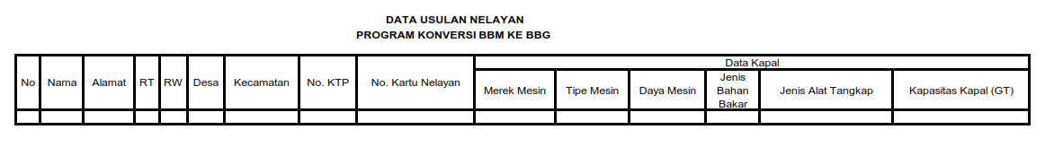
FORM PENDATAAN

Slide 12
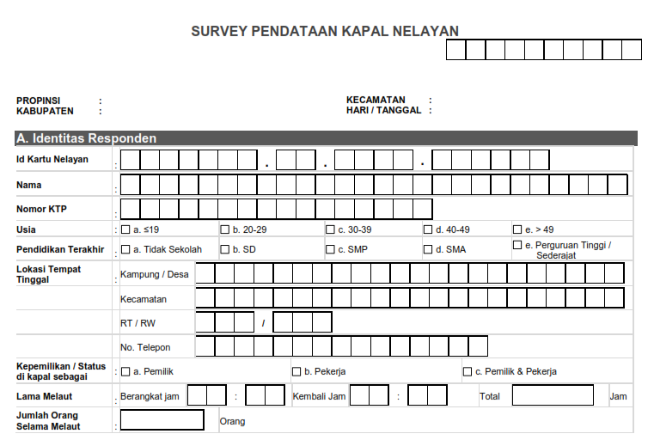
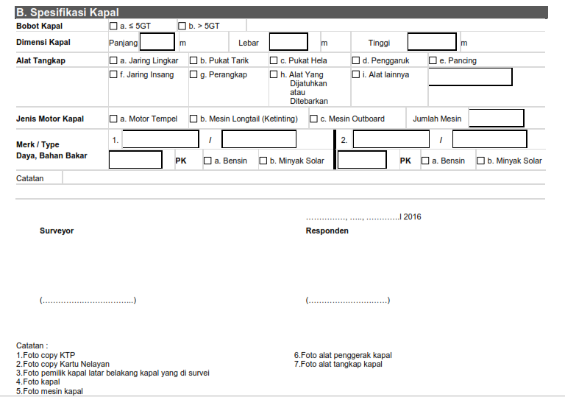
SURVEY PENDATAAN KAPAL NELAYAN

Slide 13
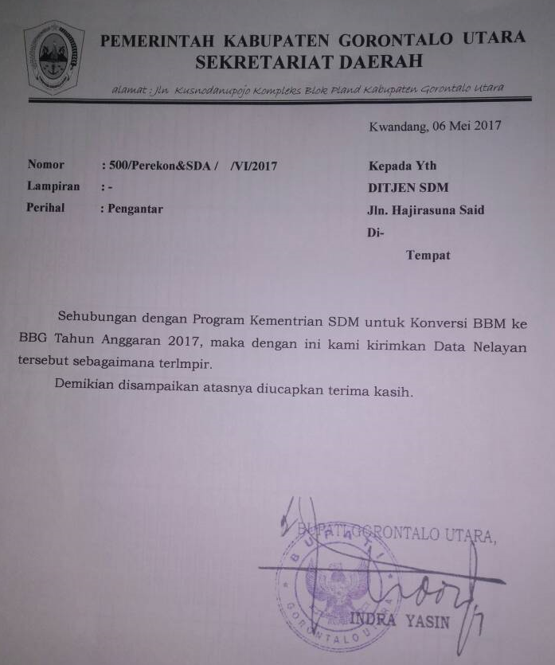
CONTOH SURAT BALASAN

Slide 14
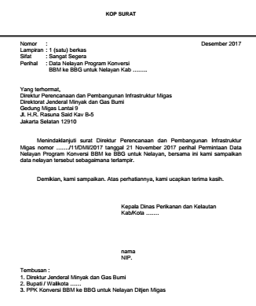
FORM SURAT BALASAN

Slide 15
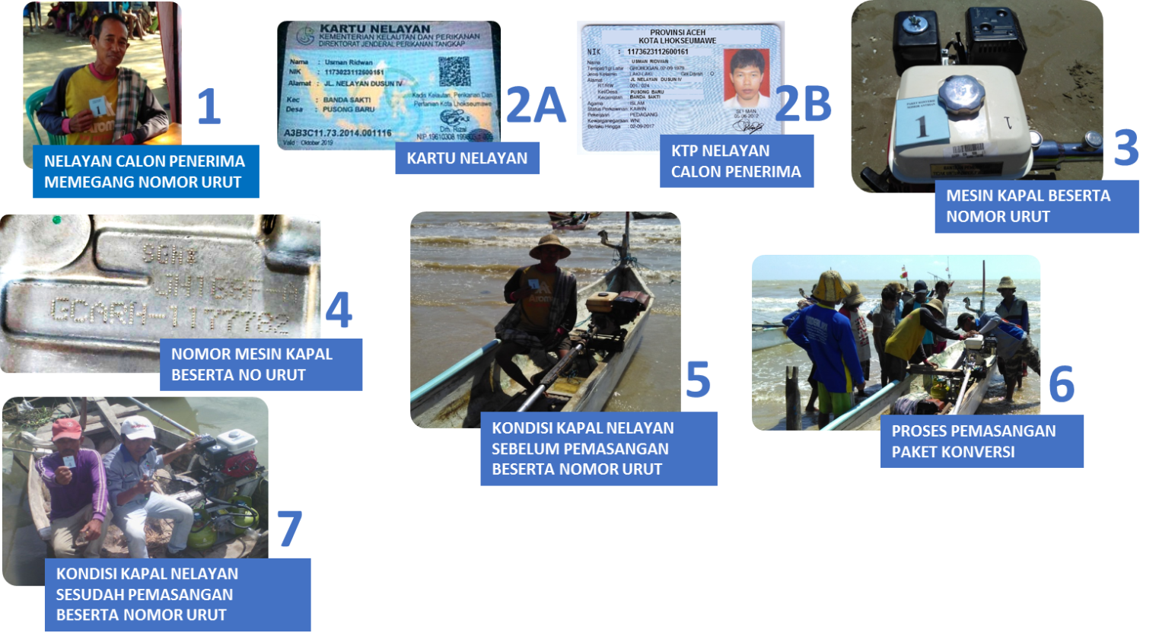
CONTOH DOKUMENTASI ALUR PEMASANGAN DAN PENDISTRIBUSIAN KONKIT NELAYAN

Slide 16




Terima Kasih
www.migas.esdm.go.id

